Slide 1
Så går det för skogsindustrin
September 2014

Slide 2
”Valutaindex för trävaruexport”, 2000 – september 2014
Källa: Sveriges Riksbank, Skogsindustrierna

Slide 3
Exportprisindex för sågade trävaror, januari 2006 – juli 2014
Källa: SCB, Skogsindustrierna

Slide 4
Förtroendeindikator ”Sågverk och träimpregneringsindustri” januari 2008 – september 2014
Källa: Konjunkturinstitutet

Slide 5
Produktion av sågade trävaror i Sverige,
2005 – augusti 2014, rullande 12 månader

Slide 6
Producenternas lager av sågade trävaror

Slide 7
Leveranser av sågade trävaror från svenska sågverk under första halvåret

Slide 8
Sveriges export av sågade trävaror t.o.m. juni 2014, rullande 12 månader
Källa: SCB, Skogsindustrierna

Slide 9
Svenska sågverks leveranser januari – juni 2014, fördelning per marknad
Källa: SCB, Skogsindustrierna

Slide 10
Påbörjade bostäder per månad i Sverige
Källa: SCB

Slide 11
Byggbranschens* förbrukning av trä i Sverige. procentuell förändring
Källa: Prognoscentret

Slide 12
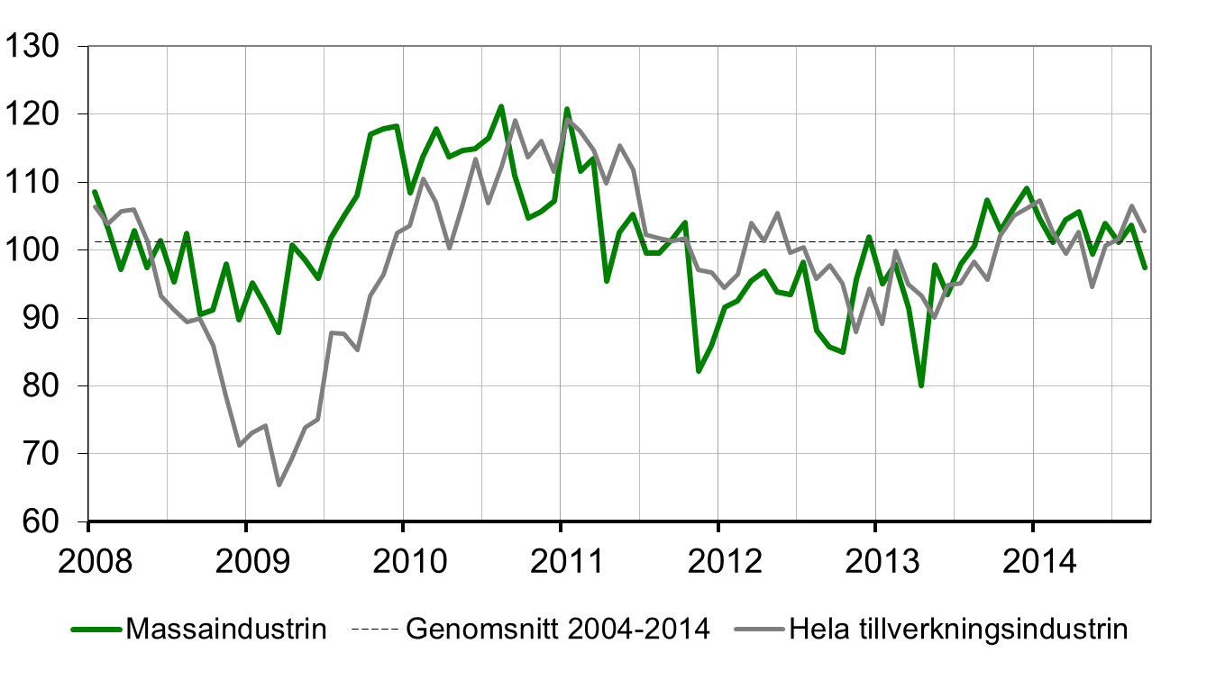
Förtroendeindikator ”Massaindustrin” januari 2008 – september 2014
Källa: Konjunkturinstitutet

Slide 13
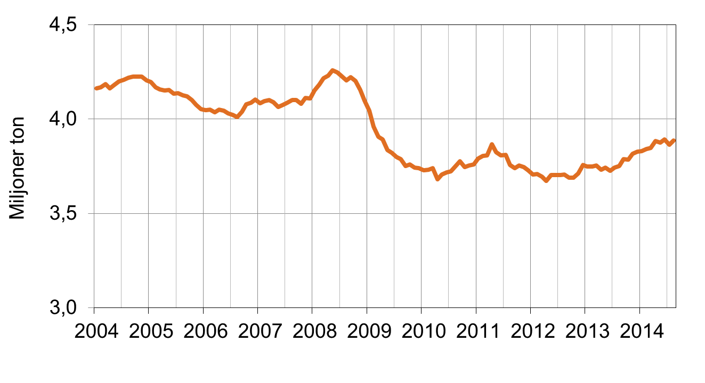
Produktion av marknadsmassa i Sverige,
2004 – augusti 2014, rullande 12 månader

Slide 14
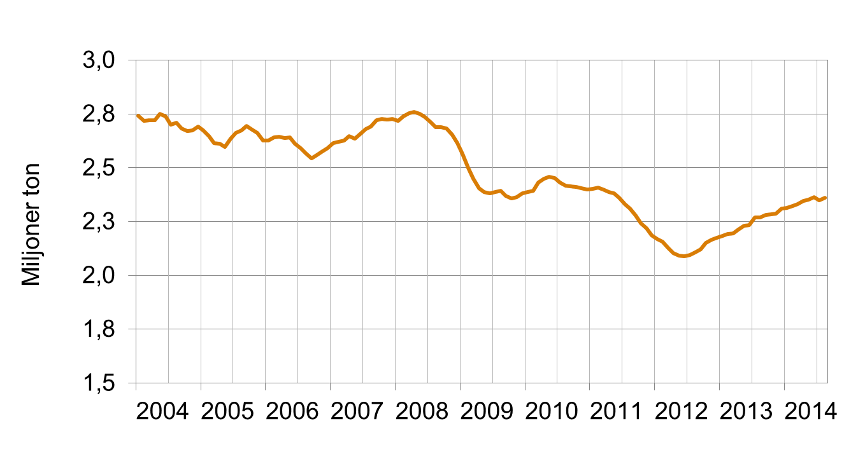
Sveriges export av massa till EU, rullande 12 månader, t o m augusti 2014

Slide 15
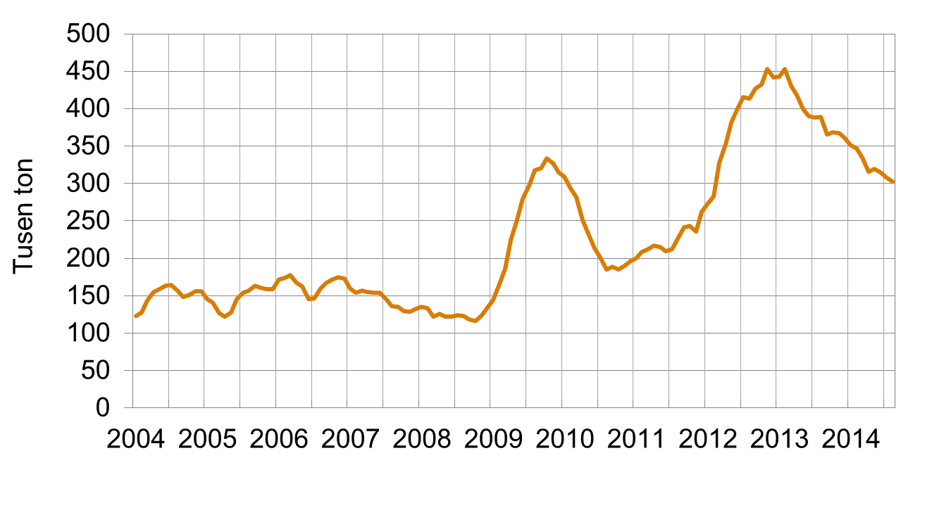
Sveriges export av massa till Kina, rullande 12 månader, t o m augusti 2014

Slide 16
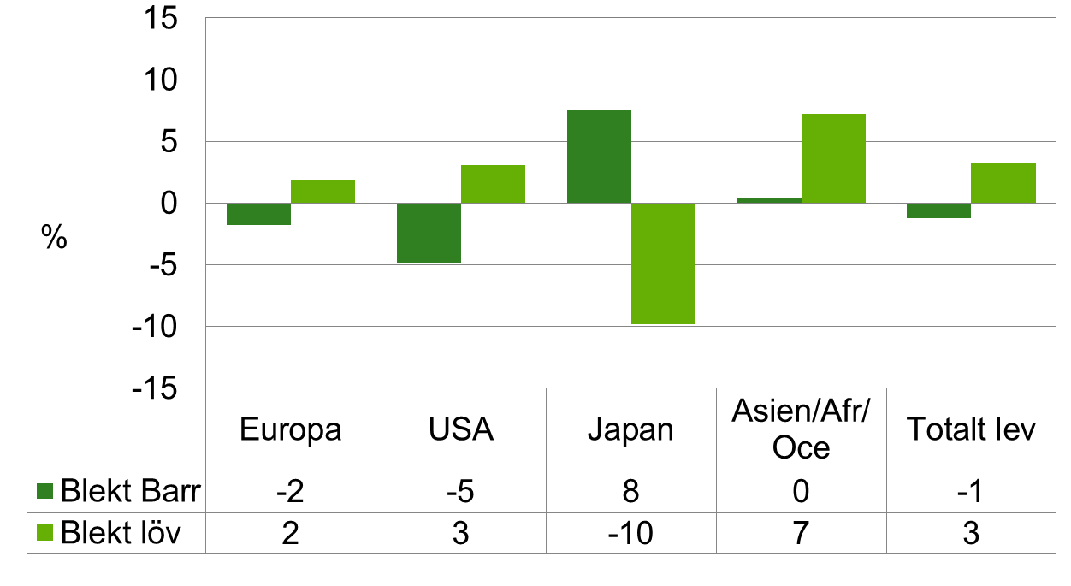
Globala leveranser av blekt sulfatmassa, ackumulerad procentuell förändring januari – augusti 2014, jämfört med januari – augusti 2013
Källa: European Pulp Industry Sector

Slide 17
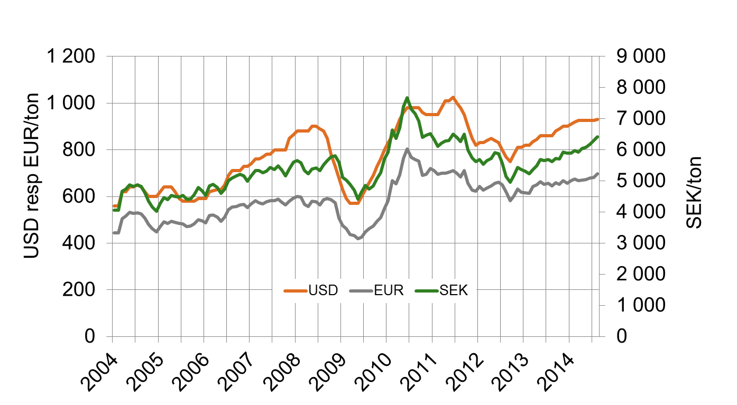
Pris blekt barrsulfat i Västeuropa t o m augusti
2014 (i USD samt omräknat till EUR vä skala, omräknat till SEK hö skala)
Källa: RISI/PPI, Skogsindustrierna

Slide 18
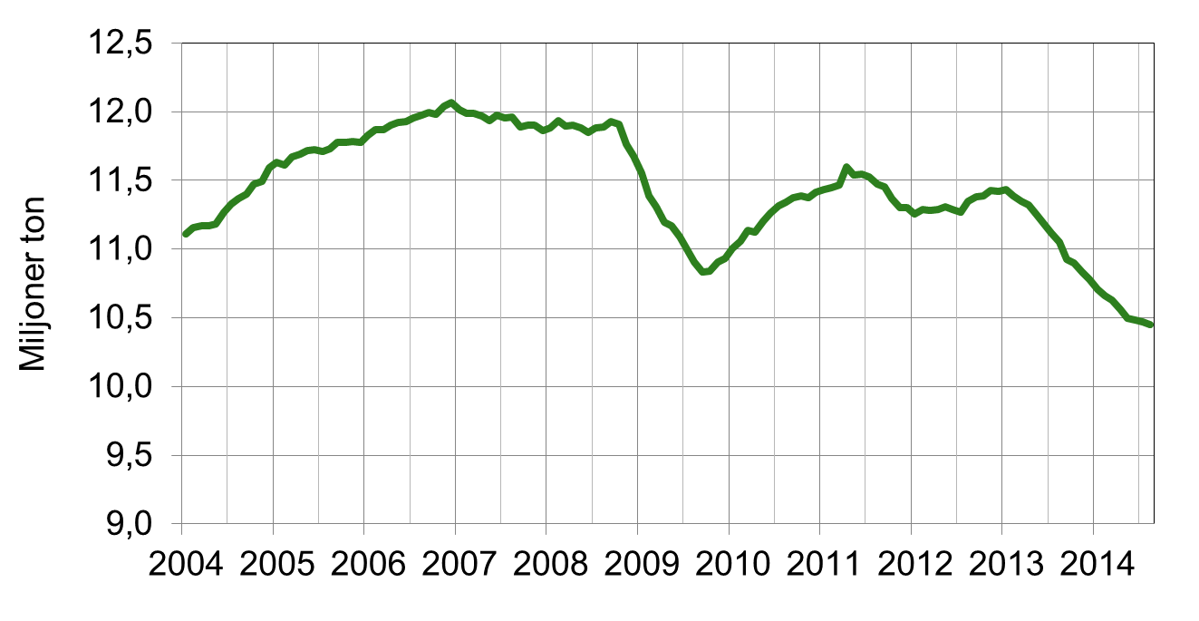
Produktion av papper i Sverige,
2004 – augusti 2014, rullande 12 månader

Slide 19
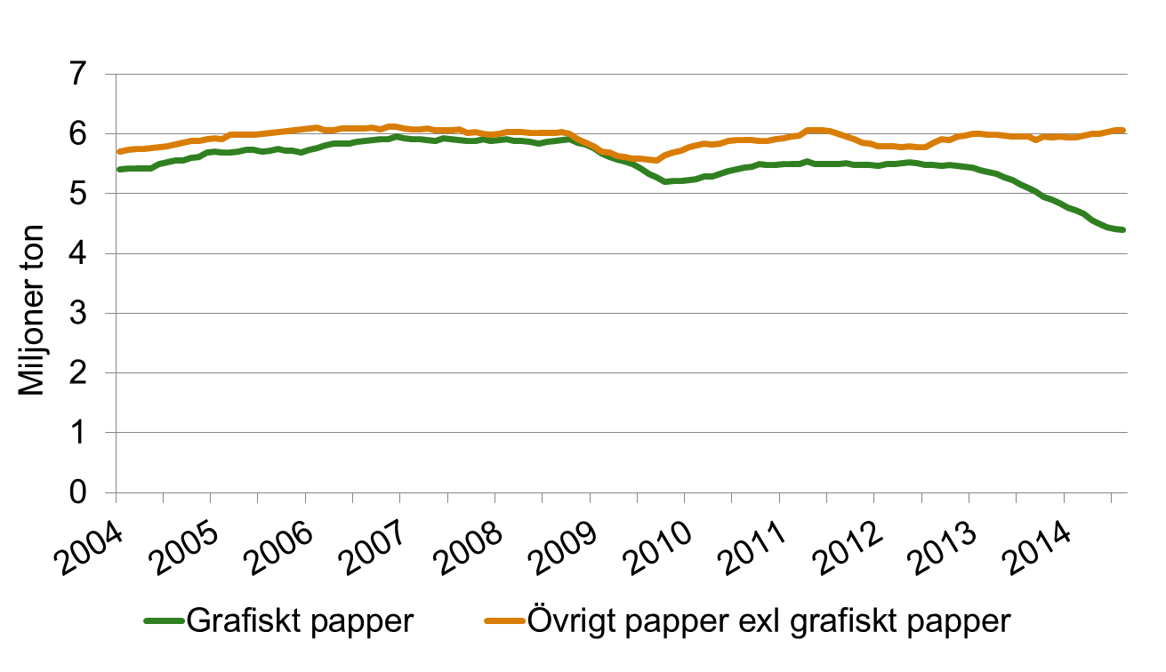
Produktion av papper i Sverige, fördelat grafiskt papper och övriga papperskvaliteter, rullande 12 månader

Slide 20
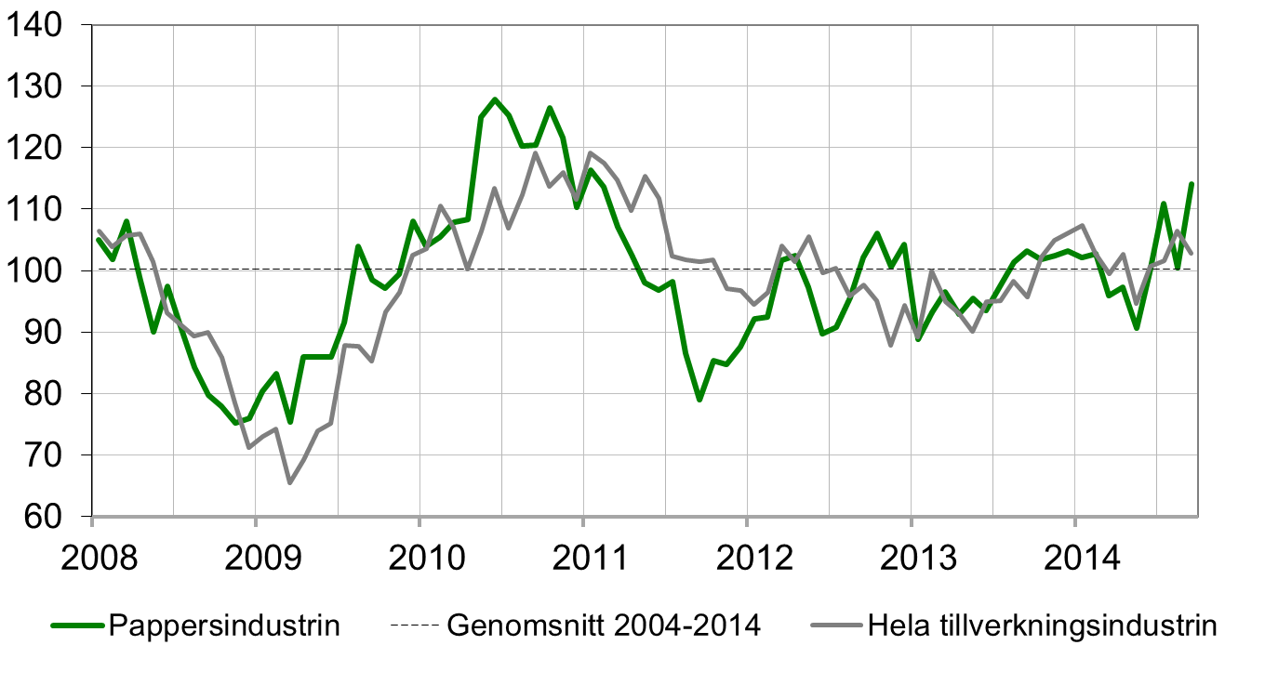
Förtroendeindikator ”Pappers– och pappindustrin” januari 2008 – september 2014
Källa: Konjunkturinstitutet

Slide 21
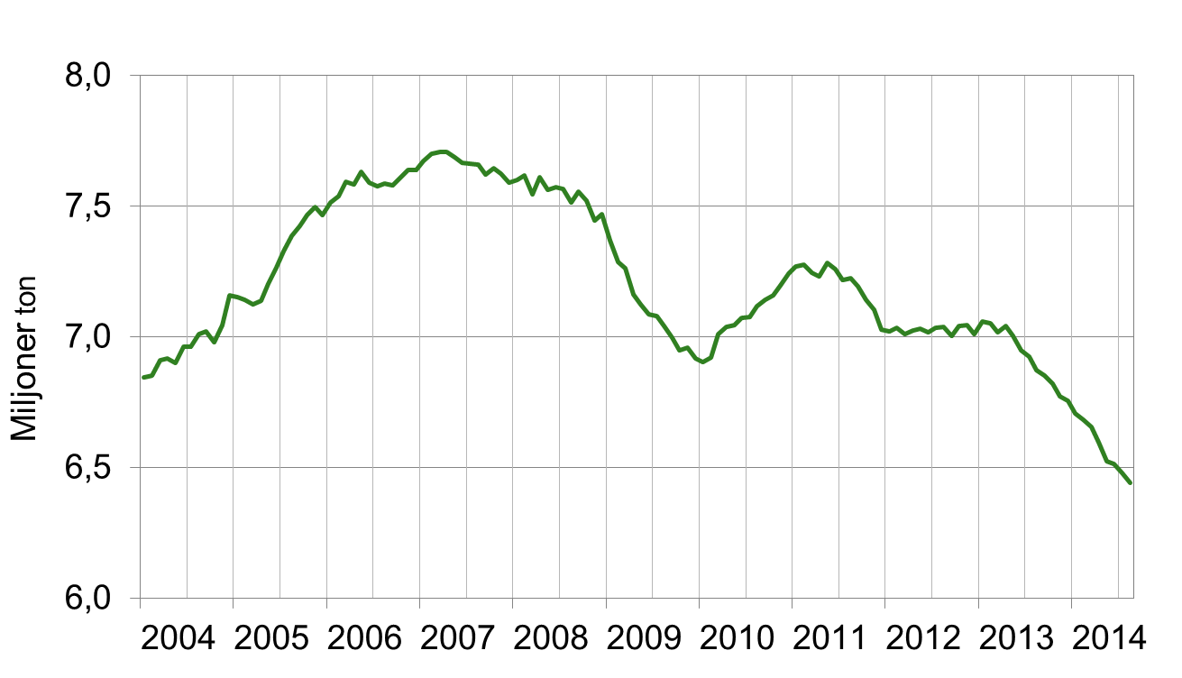
Sveriges pappersexport till EU, rullande 12 månader, t o m augusti 2014

Slide 22
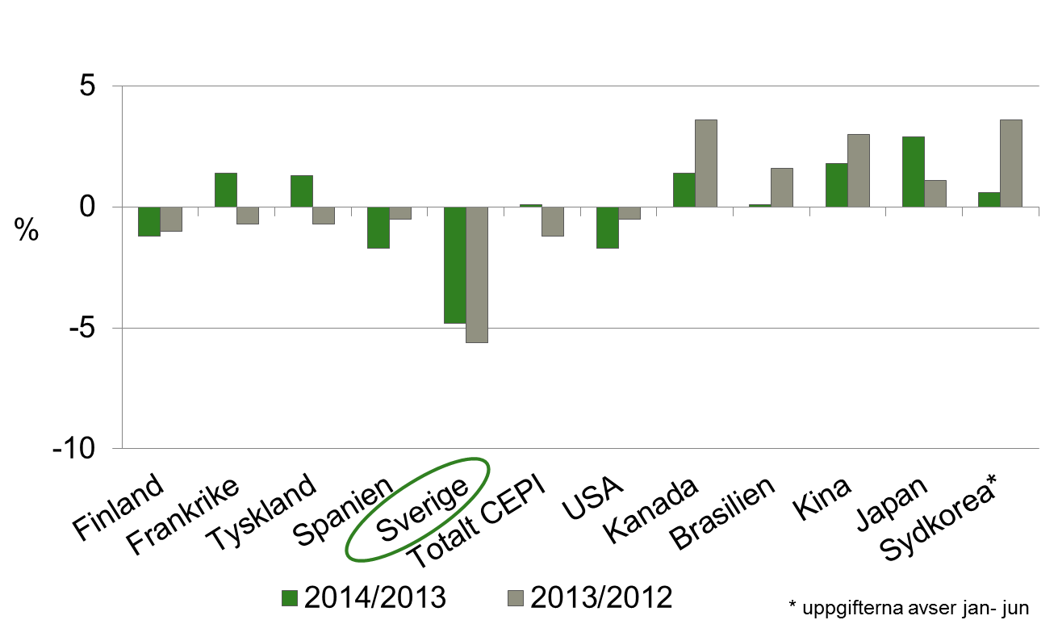
Procentuell förändring av pappersproduktion i vissa länder, jan – jul 2014/2013 och 2013/2012
Källa: CEPI

Slide 23
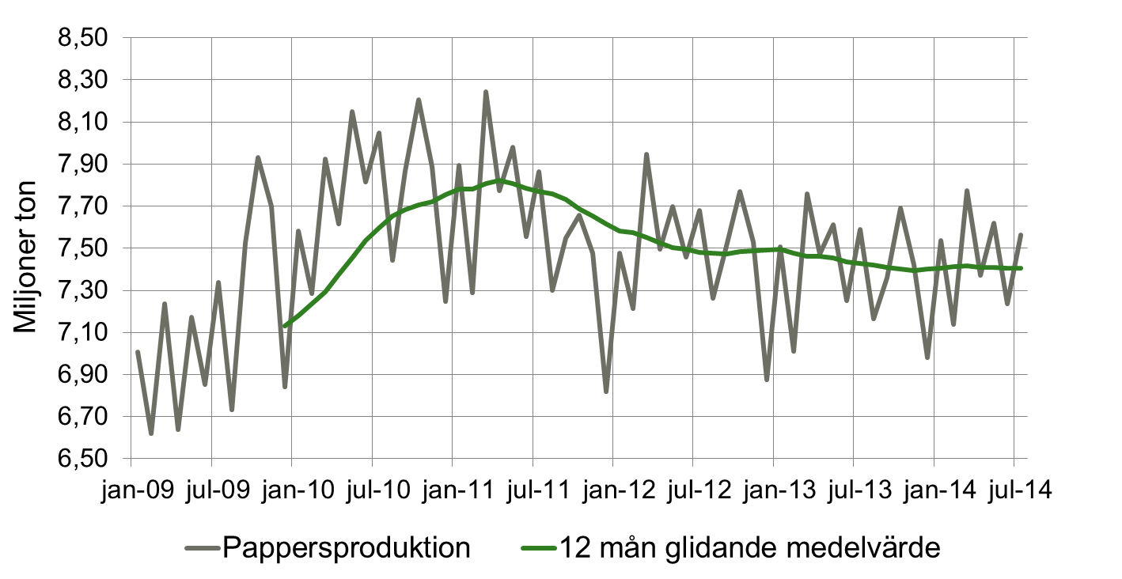
Produktion av papper i Europa (CEPI), per månad 2009–2014
Källa: CEPI, Skogsindustrierna

Slide 24
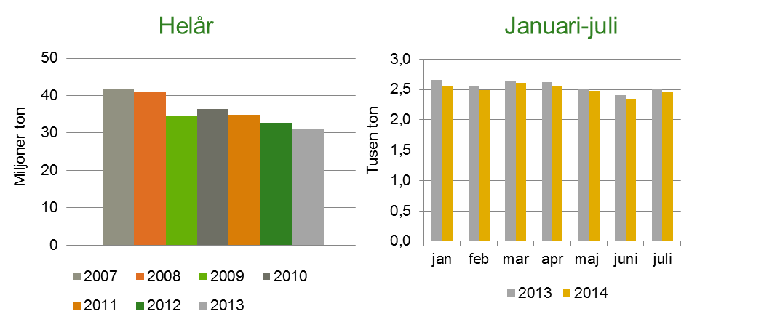
Europeisk efterfrågan av grafiskt papper
2007-2013, januari – juli 2014/2013
Källa: Euro-Graph

Slide 25
Bestruket träfritt papper i Europa procentuell förändring 2014/2013, ackumulerat
Källa: Euro-Graph

Slide 26
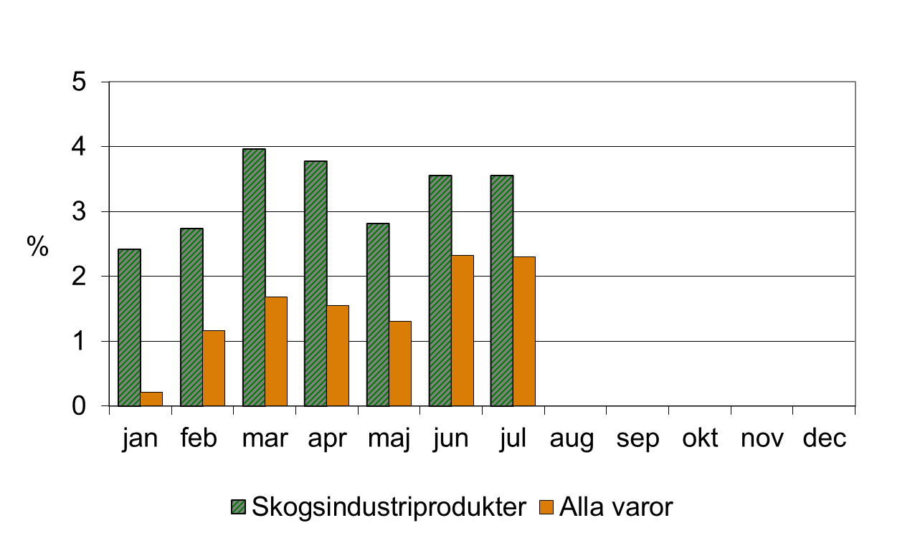
Procentuell förändring av exportvärde för skogsindustriprodukter samt alla varor, ackumulerat 2014/2013
Källa: SCB

